Slide 1

Reinforcement Learning for Control of Valves
Elaboré par :
Guilhem De Viry
Mickaël EL ALAM
Mohcine EL HARRAS
Année scolaire 2020/2021

Slide 2


Plan
Introduction
Théorie et méthode
Application
Conclusion
Résultats

Slide 3


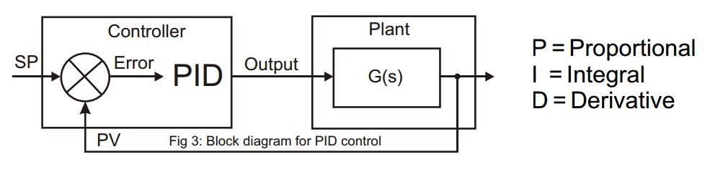
Introduction
Introduction
Résultats
Application
Conclusion
Théorie et Méthode

Slide 4
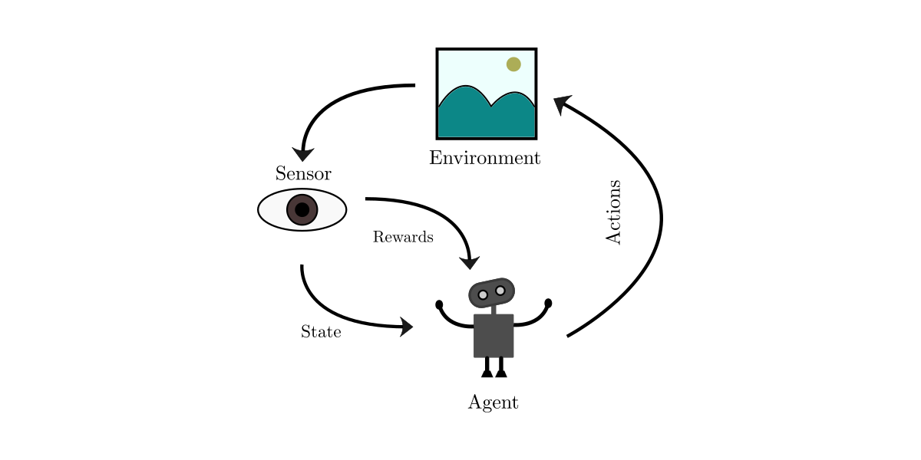
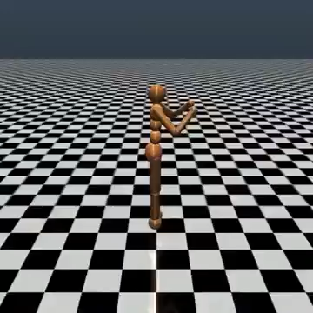
Introduction
Introduction
Résultats
Application
Conclusion
Théorie et Méthode

Slide 5
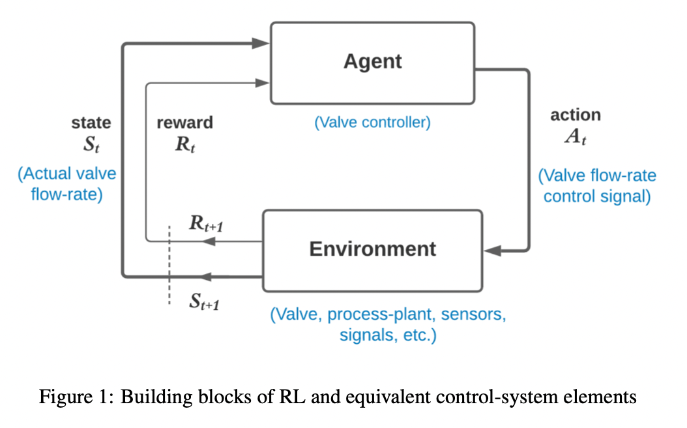
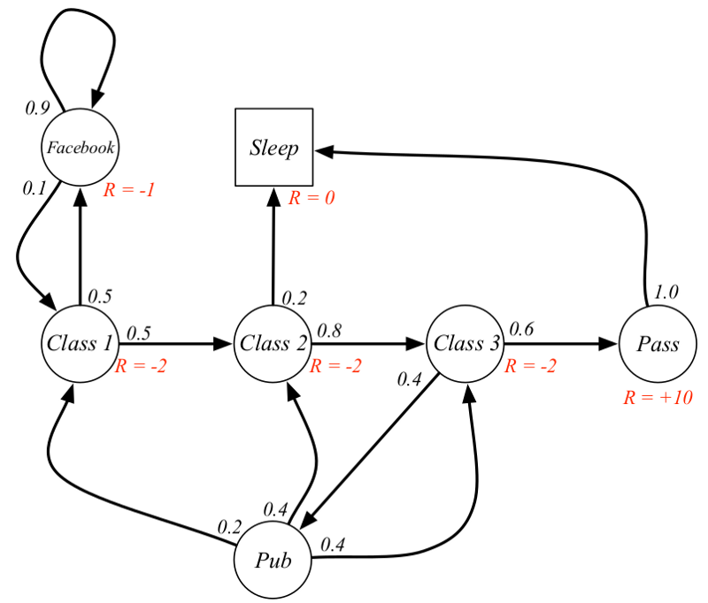
Théorie et méthode
Introduction
Résultats
Application
Conclusion
Théorie et Méthode
Exemple d’un graphe d’un processus de Markov
Modèle considéré

Slide 6
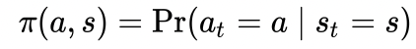
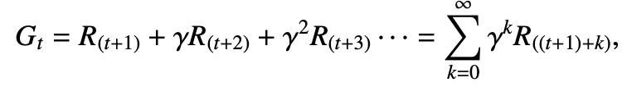
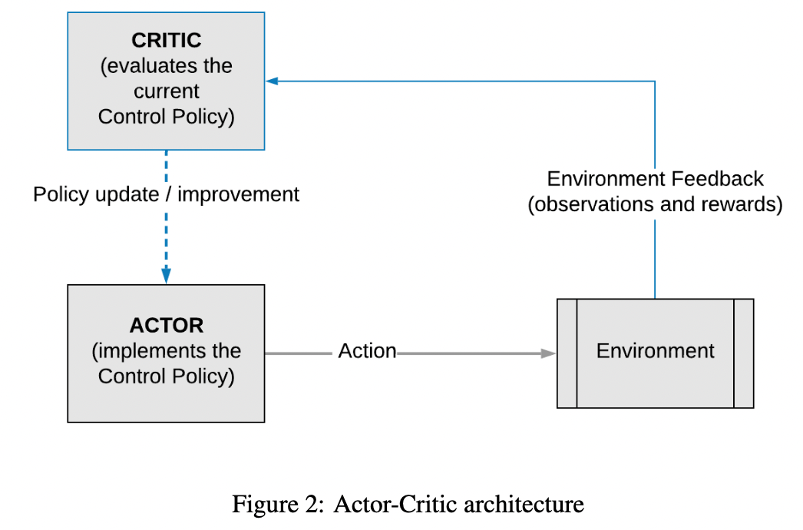
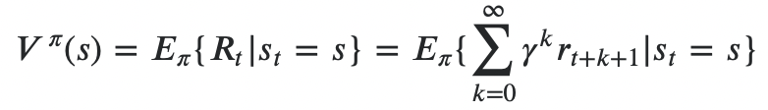
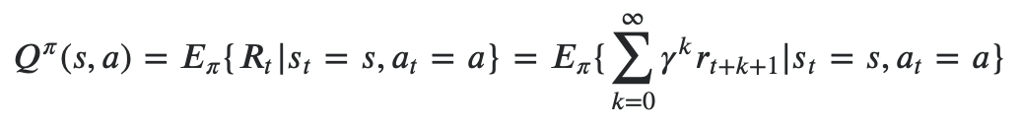
Théorie et méthode
Introduction
Résultats
Application
Conclusion
Théorie et Méthode
Politique
DDPG algorithm (apprentissage de Q-function et la politique) :
Off policy - Model free - Gradient policy
Méthode de Actor-Critic pour l’évaluation de la politique
Gain (Somme actualisée des récompenses)
Fonction de valeur (Hamilton–Jacobi–Bellman equation)
Gain potentiel :

Slide 7
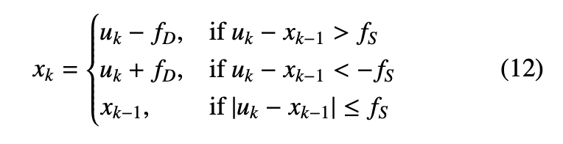
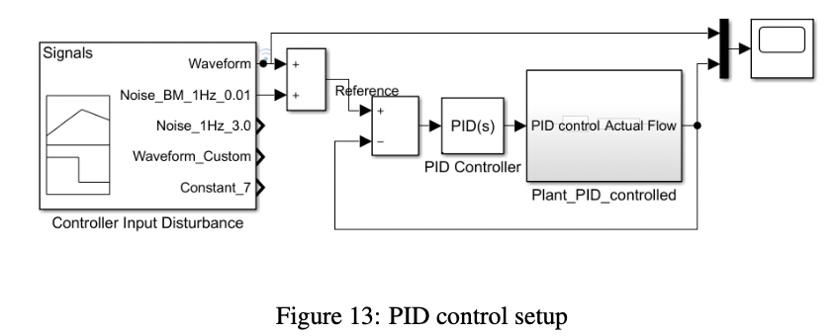
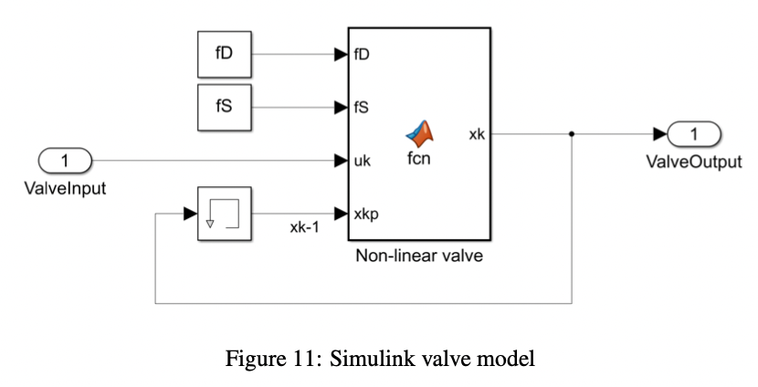
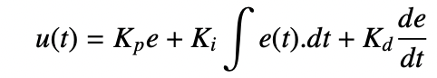
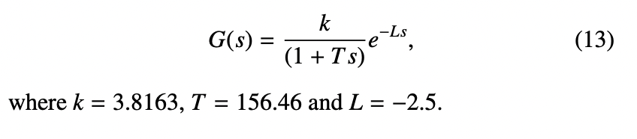
Application
Introduction
Résultats
Application
Conclusion
Théorie et Méthode
Modèle de la vanne
Correcteur PID
Simulink model
Tuned avec la toolbox PID :
Kp = 0.3631, Ki = 0.0045, Kd = −1.72 and N = 0.0114
Industrial ‘normal’ process :

Slide 8
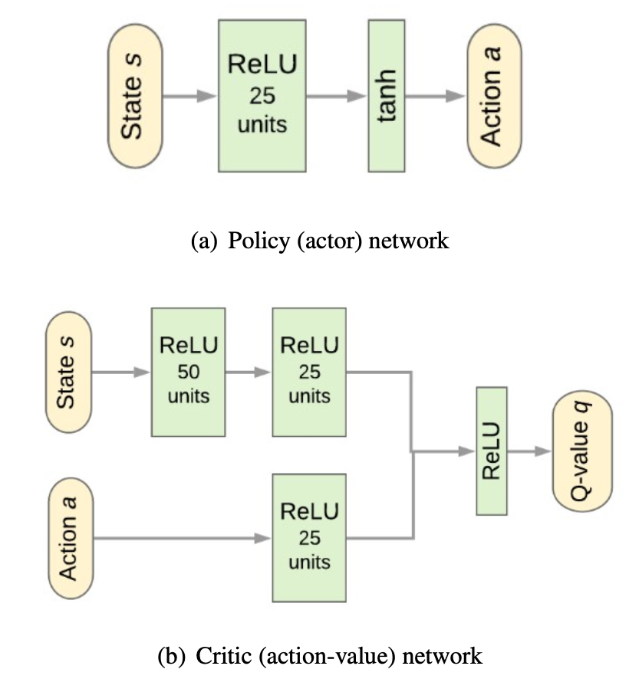
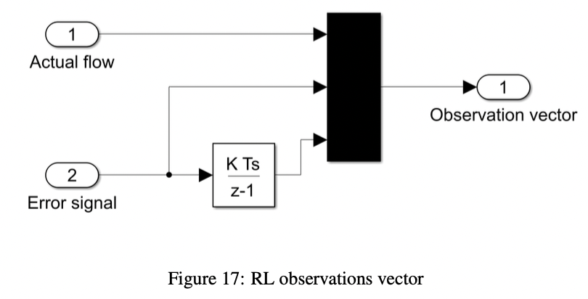
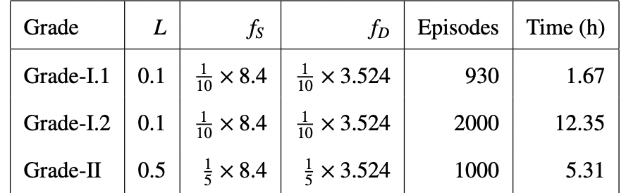
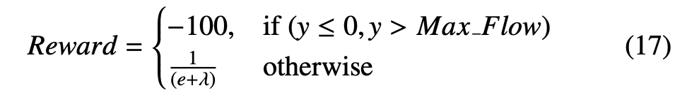
Application
Introduction
Résultats
Application
Conclusion
Théorie et Méthode
DDPG : Actor and Critic NN
Modèle d’apprentissage par renforcement
Entrainement :
Entrainé sur plusieurs aléatoirement des signaux consigne de valeurs constantes.
Les conditions initiales sont générées aléatoirement
Vecteur d’observation
Graded Learning
Récompenses
8

Slide 9
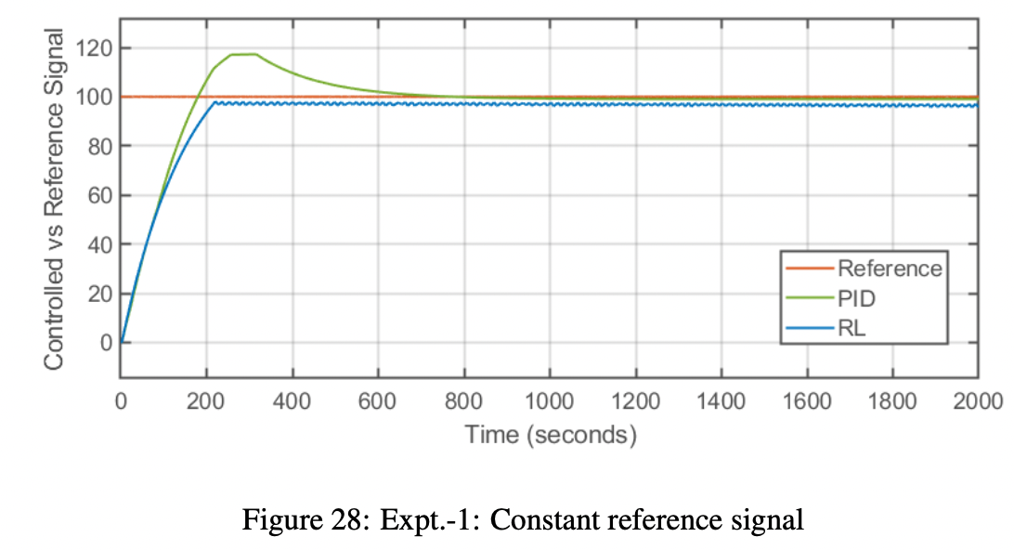
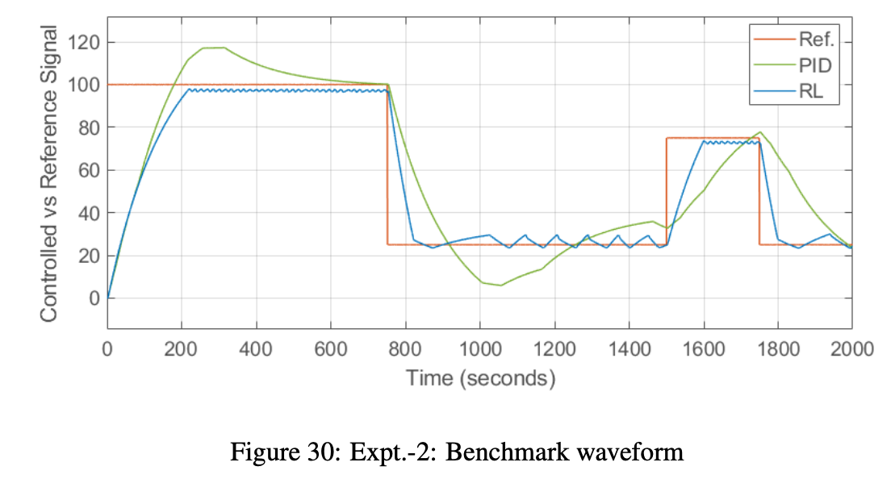
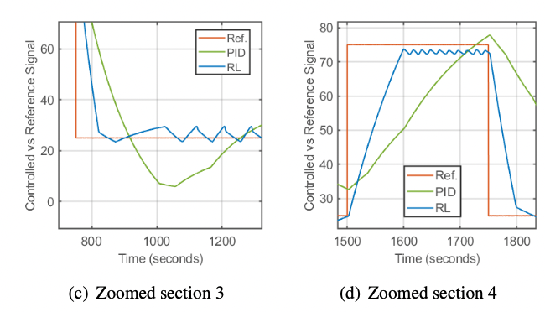
Résultats des expérimentations
Introduction
Résultats
Application
Conclusion
Théorie et Méthode
N°1 : Consigne constante
N°2 : Benchmark Waveform sans bruit

Slide 10
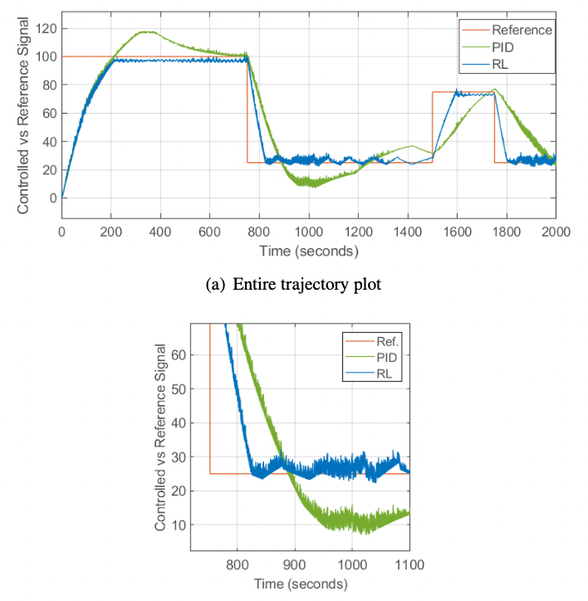
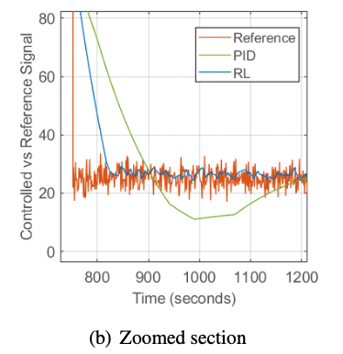
Résultats des expérimentations
Introduction
Résultats
Application
Conclusion
Théorie et Méthode
N°3 : Bruit en entrée du correcteur
N°4 : Ground-borne vibration

Slide 11
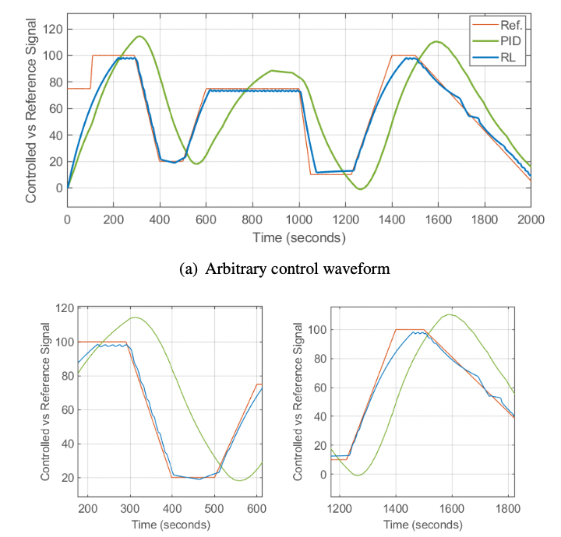
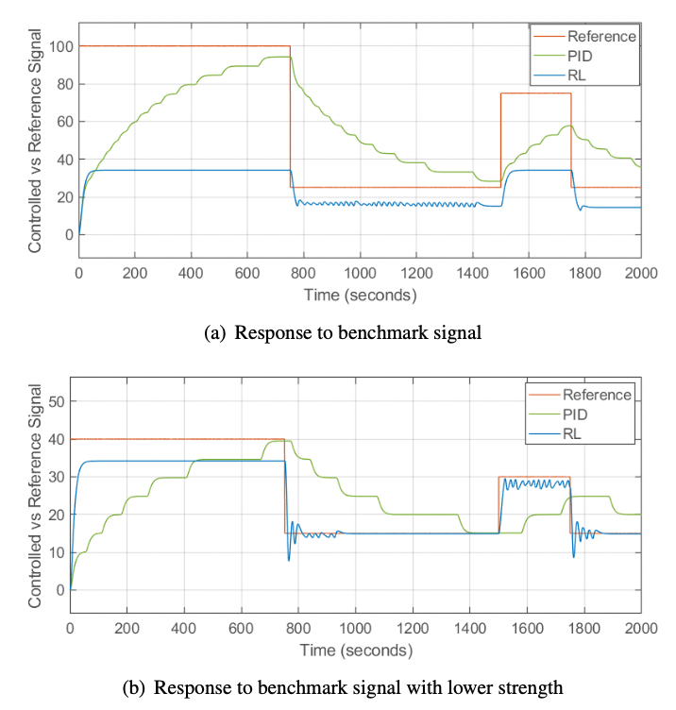
Résultats des expérimentations
Introduction
Résultats
Application
Conclusion
Théorie et Méthode
N°5 : Réponse à une Waveform arbitraire
N°6 : Benchmark signal, système avec perturbations

Slide 12
Conclusion
Introduction
Résultats
Application
Conclusion
Théorie et Méthode
Le tuning des hyperparamètres pour obtenir un correcteur stable necessite beucoup de simulations.
Beaucoup d’oscillation pour le RL, pour cela il faudrait rajouter un filtre passe bas pour les bruits en entrée et en sortie
Le PID est meilleur pour rejeter les perturbations, néanmoins
Le PID impose moins de contrainte sur la vanne et ainsi, moins d’usure.
Le RL est meilleur pour le tracking de la trajectoire néanmoins
Le RL a une meilleure qualité de traitement

Slide 13


Merci pour votre attention !

